Slide 1
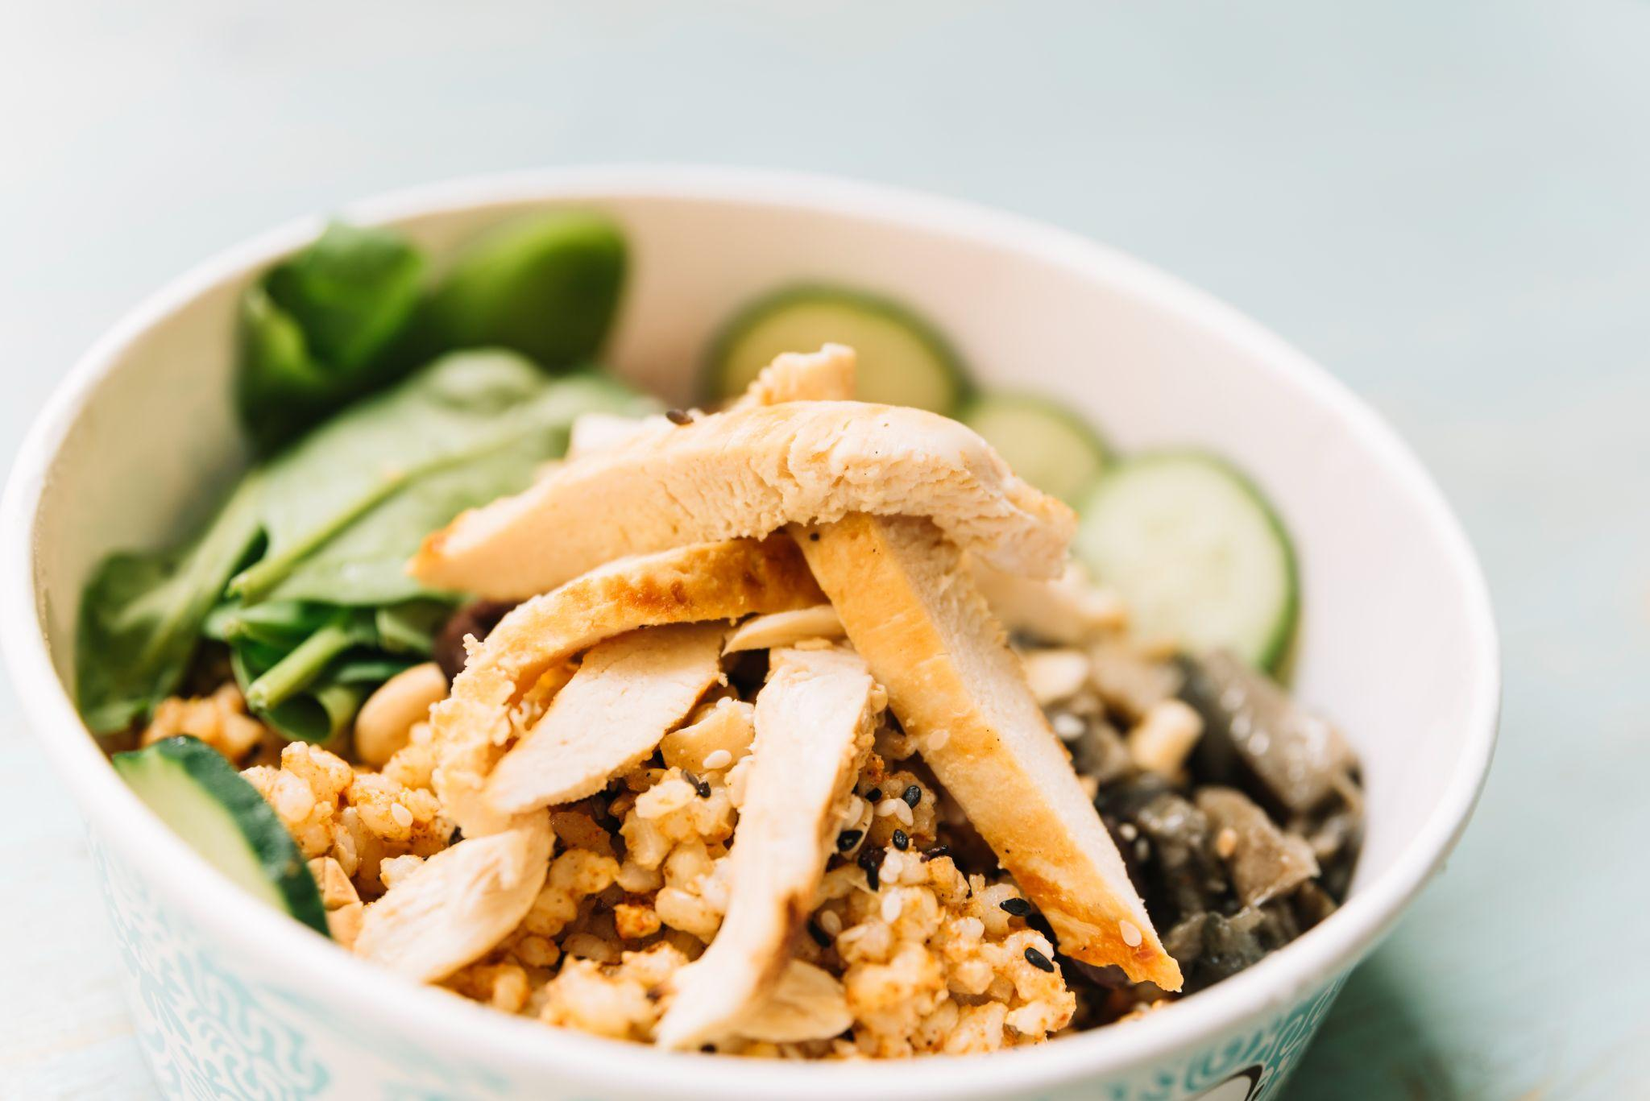
MEALGEN

Slide 2
Наша команда
01
03
02
04
Козлова Дарья
Ногай Анастасия
ФТМИ, группа U3213
ФТМИ, группа U3213
Касьяненко Вера
Гатауллина Алина
ПИиКТ, группа P3220
ФТМИ, группа U3278

Slide 3
Наша команда
05
06
07
08
Руднев Никита
Кремпольская Екатерина
СУиР, группа R3181
ПИиКТ, группа P3220
Париш Павел
Гончаров Артем
ИКТ, группа K3223
ПИиКТ, группа P3211

Slide 4
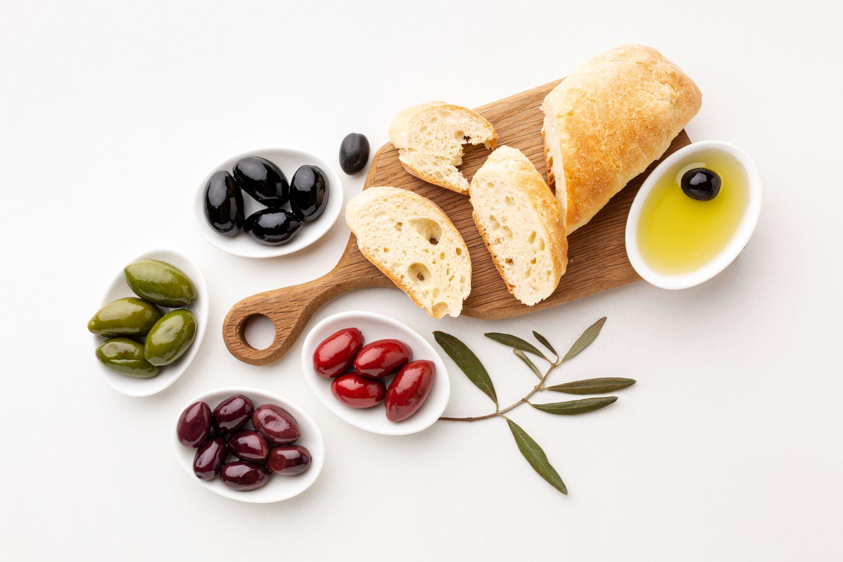
MEALGEN
-Это стартап в области FoodTech
Наша идея:
Искусственный интеллект просматривает продукты в вашем холодильнике и помогает с помощью специальных алгоритмов оптимизировать их использование , чтобы сократить пищевые отходы и наладить ваш рацион

Slide 5
Проблемы, которые поможет решить наш продукт:
01
Большое количество пищевых отходов
04
Переедание
02
Отсутствие знаний в сфере рецептуры блюд
05
Недоедание
03
Неправильное питание
06
Сложности в приготовлении блюд для аллергиков

Slide 6
Портрет целевой аудитории
Семьи и одиночки с ограниченным бюджетом
Занятые профессионалы
Люди, следящие за здоровьем
Экологически осознанные потребители
Люди, стремящиеся к здоровому образу жизни
Студенты
Пожилые люди
Туристы и путешественники

Slide 7
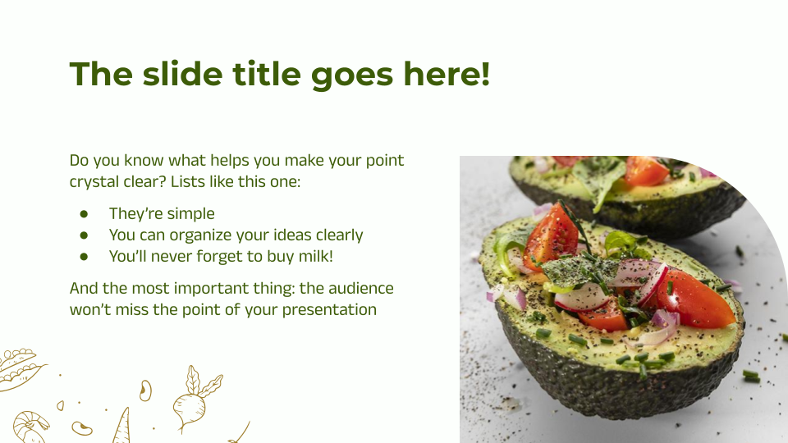
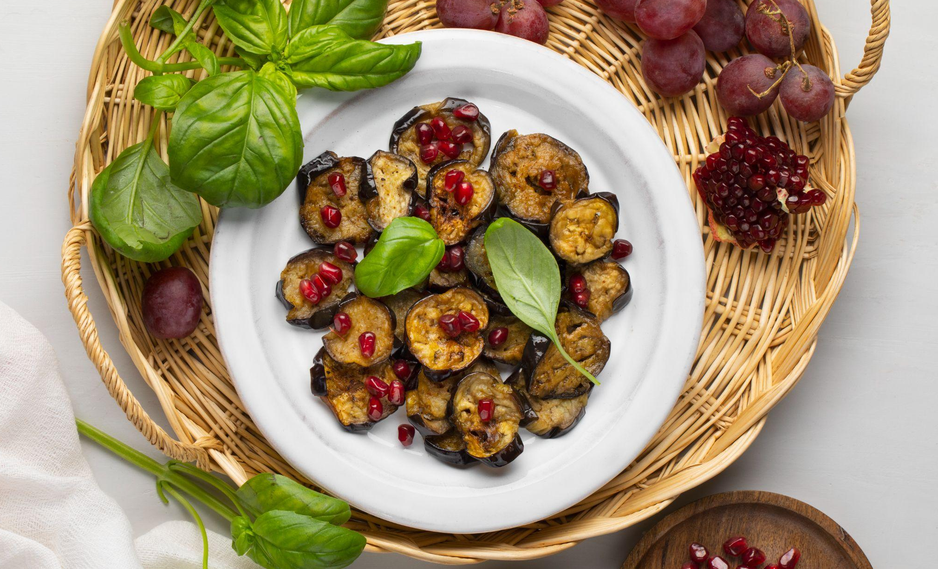
Анализ существующих конкурентов
Названия приложений
01
02
03
04
Kitchen Stories
RecipeBook
FatSecret
Лучшие рецепты мира

Slide 8
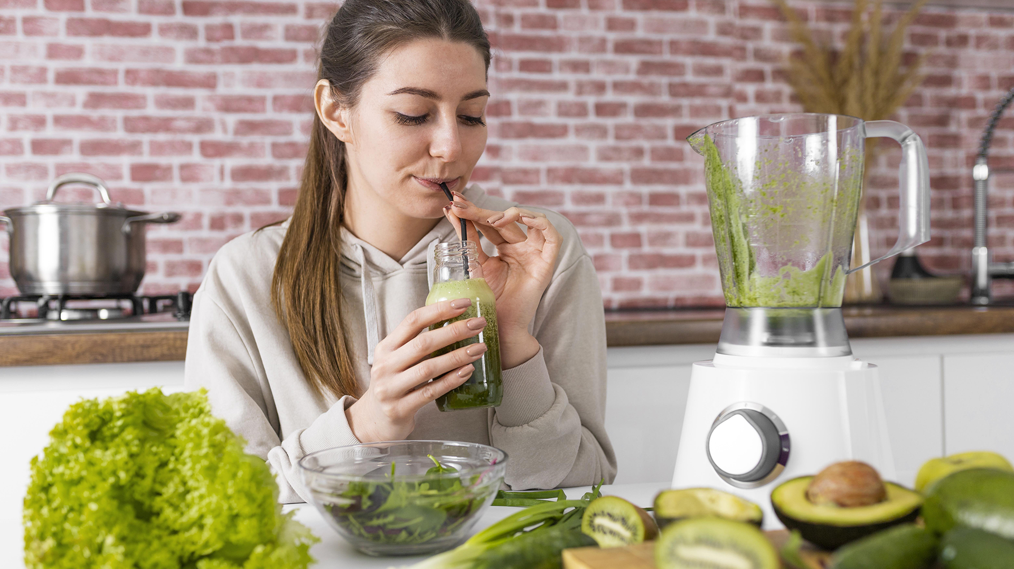
Возможность сканировать весь холодильник без необходимости добавлять каждый продукт
Изначально русский интерфейс, так что отсутствие проблем с локализацией
Наше приложение будет как составлять рецепты на основе только имеющихся дома продуктов, так и предлагать рецепты, к которым нужно что-то докупить
В связи с возможностью добавлять собственные рецепты помимо загруженных в базу у нас отпадают проблемы отсутствия веганских блюд и русской кухни
Сотрудничество с российскими продовольственными компаниями:
ПРЕИМУЩЕСТВА НАШЕГО ПРОДУКТА ПО СРАВНЕНИЮ С КОНКУРЕНТАМИ

Slide 9
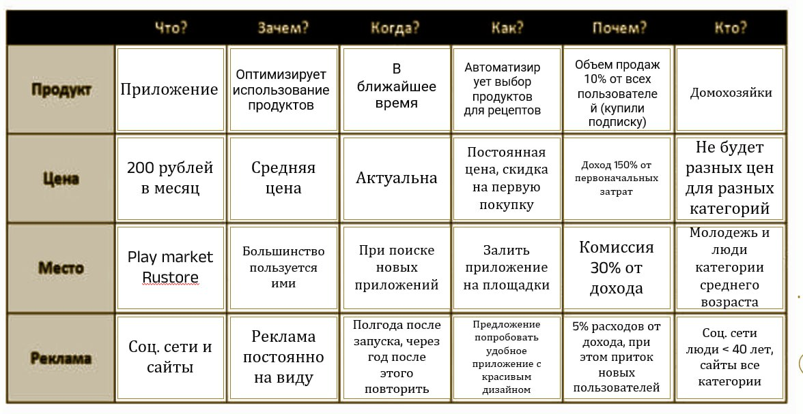

Slide 10
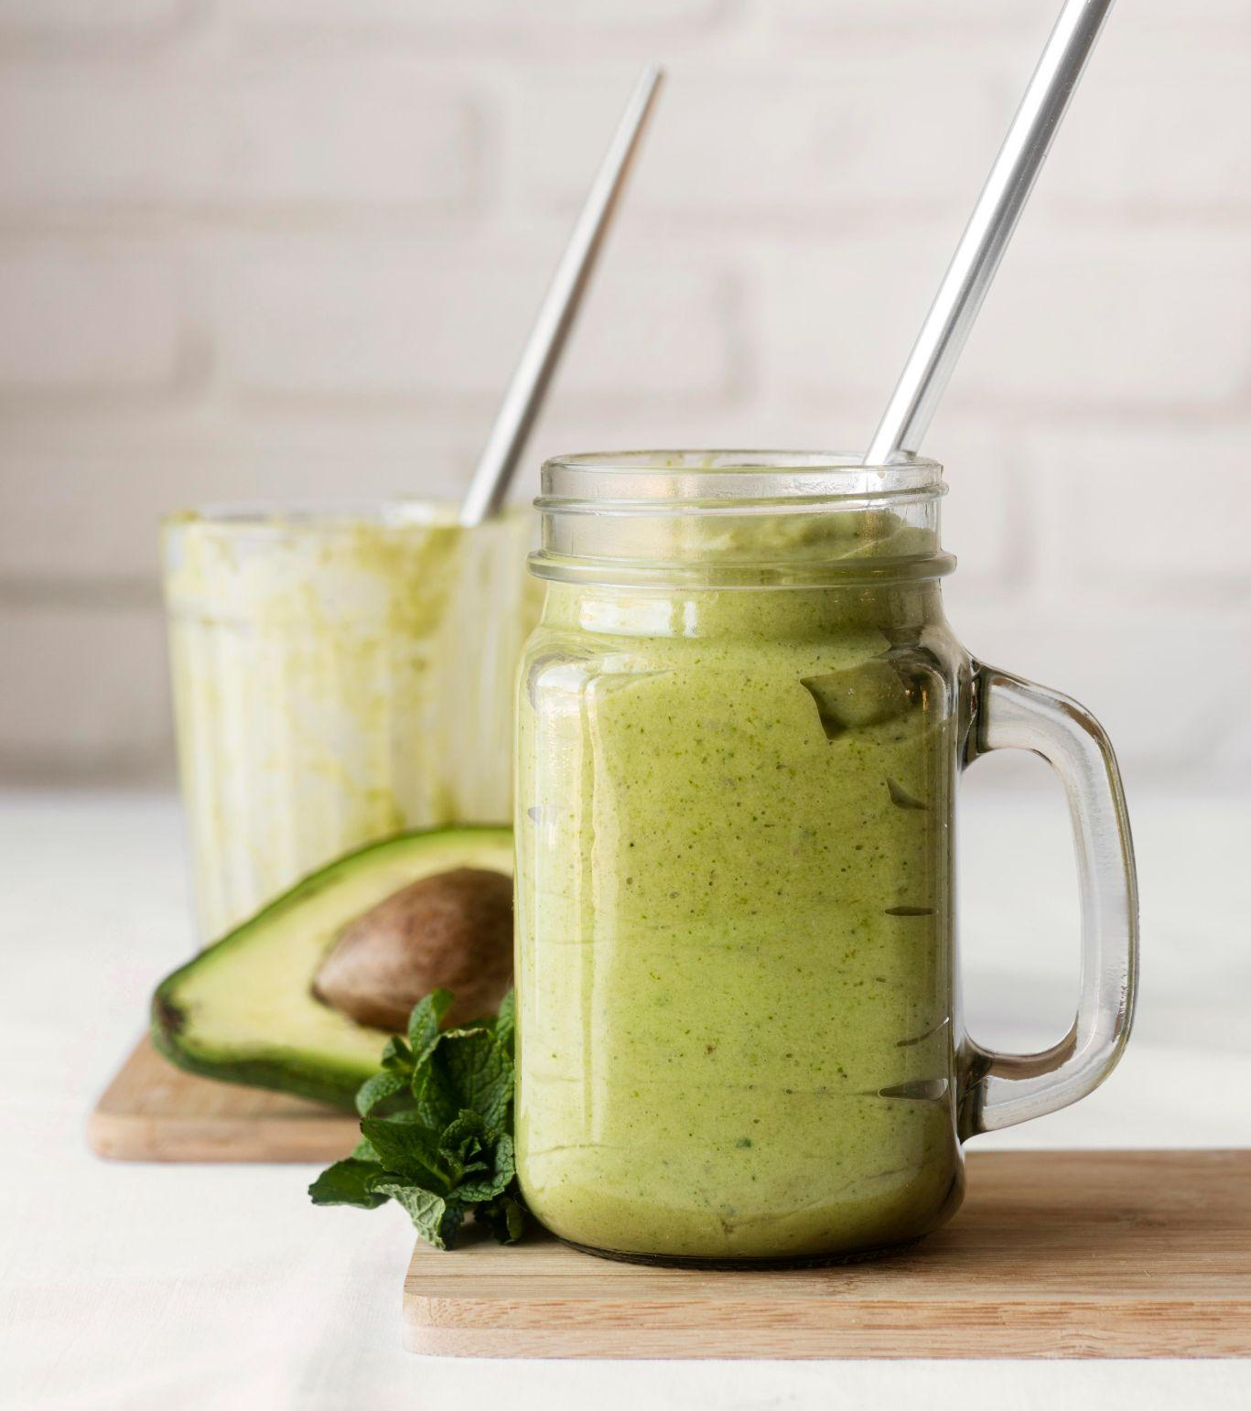
Риски и способы их устранения
1) Неполадки в распознавании продуктов. Это может привести к неправильным рецептам.
Устранение: Регулярное обновление и улучшение алгоритмов распознавания, а также обратная связь от пользователей для коррекции ошибок.
2) Утечка личной информации: Когда пользователи сканируют свои холодильники, собирается информация о содержимом. Ее неправильное хранение или утечка может вызвать проблемы.
Устранение: Реализация надежных методов шифрования.
3) Злоумышленники могут попытаться взломать приложение и изменить данные или создать ложные рецепты.
Устранение: Внедрение механизмов безопасности, таких как авторизация, контроль доступа и мониторинг событий для выявления аномалий.
4) Если приложение сложно для понимания и использования, пользователи могут отказаться от него.
Устранение: Проведение тестирования с пользователями, чтобы выявить проблемы с интерфейсом и оптимизировать его.

